Slide 1
2024 – Semaine 07 du Lundi 12 au Samedi 17 février

Slide 2
SCPI OUVERTES : à date chez CNP & BPCE VIE (HORS TEORA BY NWM) & SCPI en direct
FISCALITE: Vision Patrimoine N°102 : Webinaire du 8 février quelles opportunités et nouveautés 2024, Webinaire spécial Epargne, Pourquoi le PER peut- il être un outil de transmission?
Assurance Vie / Valeurs mobilières : VEGA IM : La lettre HEBDO du 5 février 2024
Semaine 07
2

Slide 3








ACTIONS COMMERCIALES / COLLECTE
SCPI OUVERTES A DATE CHEZ CNP & BPCE VIE (HORS TEORA BY NWM) & SCPI EN DIRECT
SCPI
Semaine 07
3

Slide 4

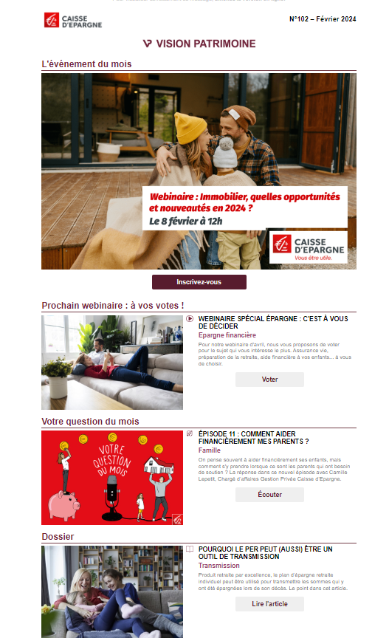
ACTIONS COMERCIALES / TOUS DOMAINES
VISION PATRIMOINE N° 102 FEVRIER 2024
FISCALITE
Retrouvez les publications du mois de novembre de Vision Patrimoine à la Une : Webinaire immobilier quelles opportunités et nouveautés 2024 , Webinair spécial Epargne , Pourquoi le PER peut aussi être un outil de transmission? ….
Accès direct : https://gestionprivee.caisse-epargne.fr/ ou par simple clic sur l’image
Pour la consulter
cliquez sur l’ image →
Semaine 07
4

Slide 5


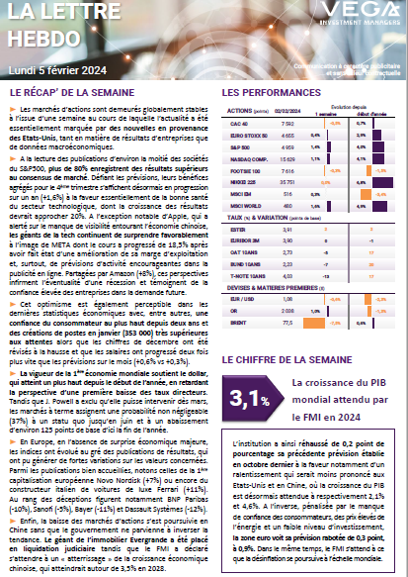

ACTIONS COMMERCIALES / TOUS DOMAINES
LA LETTRE HEBDO DU 5 FEVRIER 2024
MARCHES FINANCIERS
Pour la consulter
cliquez sur l’ image →
Semaine 07
5

